Slide 1


ПРОЕКТ
«Школа Активного Гражданина»
Гордость за Беларусь. Всегда на связи
(о достижениях в области информационно-коммуникационных технологий)
Ноябрь, 2021 год

Slide 2
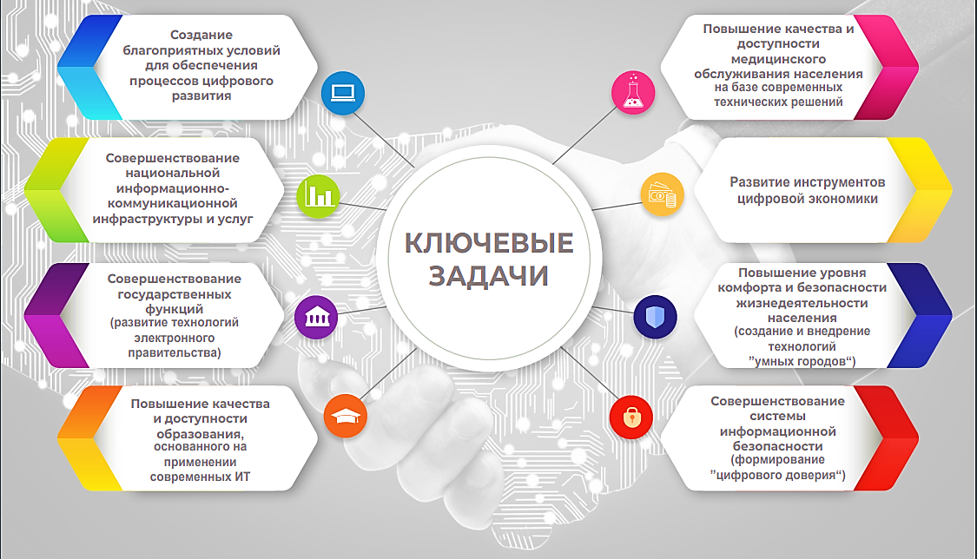
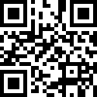


Цифровые технологии в жизни человека
Государственная Программа
”ЦИФРОВОЕ РАЗВИТИЕ БЕЛАРУСИ“
НА 2021–2025 ГОДЫ
Интервью заместителя Министра связи и информатизации
Анны Рябовой «Государственная программа "Цифровое развитие Беларуси" на 2021–2025 г.»

Slide 3









Цифровые технологии в жизни человека
Цифровые технологии прочно вошли в жизнь человека и стали ее неотъемлемой частью. Их стремительное развитие и повсеместное применение, с целью расширения возможностей предприятий и изменения жизни человека к лучшему, стало мировым трендом.
Уже сегодня конкурентоспособность большого числа компаний и экономическое развитие целого ряда стран во многом определяется уровнем их цифровизации.
унитарное предприятие «А1»
сети фиксированной телефонной связи
СООО «Мобильные ТелеСистемы»
сети мобильной сотовой электросвязи
ЗАО «Белорусская сеть телекоммуникаций»
Телефонная связь (РБ)
мультисервисные телекоммуникационные сети NGN
СООО «Белорусские облачные технологии»
предоставляет ряд
современных цифровых услуг

Slide 4
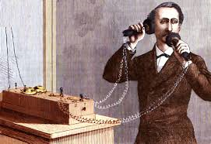
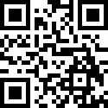
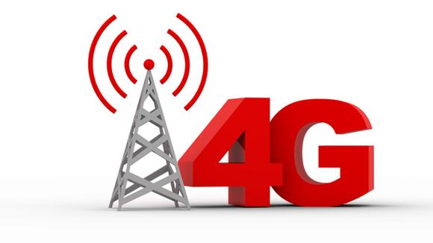
Цифровые технологии в жизни человека
При численности населения республики в 9 450 тыс. человек
(данные на 3 квартал 2021 г.):
Количество абонентов сотовой подвижной электросвязи –
11 781 тыс. человек.
Количество абонентов сотовой подвижной электросвязи, которые воспользовались услугой «Мобильный интернет» -
7 590 тыс. человек.
Охват территории Республики Беларусь услугами сотовой связи – 99,3 %
Беларусь занимает 24-е место в мире по количеству пользователей стационарного широкополосного доступа в сеть Интернет (3 250 тыс. человек).
Первый телефон в Минске появился в 1890 году
В республике:
c 2015 года
используют все операторы сотовой связи
насчитывает 1996 базовых станций
охват территории составляет 76,7 %
Видео «Телефон: история изобретения»

Slide 5



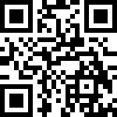
Цифровые технологии в жизни человека
В 2020 году Беларусь поднялась на 40-е место (среди 193 стран) в рейтинге ООН по уровню развития электронного правительства.
Почти все учреждения образования и здравоохранения в Беларуси имеют широкополосный доступ в сеть Интернет. Созданы и постоянно обновляются электронные образовательные ресурсы (учебные издания, учебно-методическая документация образования и иные обучающие материалы).
Функционируют телемедицинская система по цифровой маммографии, единая телемедицинская система
г.Минска по цифровой флюорографии. Успешно выполняется переход учреждений здравоохранения на использование электронных рецептов.
Электронное правительство — правительство, которое взаимодействует с органами государственной власти, гражданами, организациями в электронном формате с минимальным личным взаимодействием.
36 административных процедур
106 видов электронных услуг

Slide 6

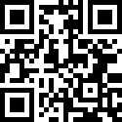
Цифровые технологии в жизни человека
РУП «Белпочта» — информационный посредник при оказании электронных государственных услуг и проведении административных процедур посредством Единого портала электронных услуг.
Технологические процессы почтовой деятельности в ближайшее время будут полностью «оцифрованы».
Повсеместный доступ населения (в первую очередь в сельской местности) к банковским услугам обеспечивается благодаря тому, что их предоставляют объекты почтовой связи.
«Белпочта» активно участвует в электронной торговле. Развивается интернет-магазин белорусских товаров shop.belpost.by, позволяющий заказать продукцию в зарубежных странах.
Согласно данным отчета Всемирного почтового союза по интегрированному индексу почтового развития за 2021 год Беларусь занимает 14-е место из 168 стран.
Девиз компании: «Быстрота, надежность, доступность!»
Видео «Трансформация цифровых услуг РУП «Белпочта»»

Slide 7


Цифровые технологии в жизни человека
Белпочта является предприятием, выпускающим знаки почтовой оплаты Республики Беларусь (марки). На марках обычно отображают знаковые события и личности, связанные с историей и культурой республики, а также особенности флоры и фауны страны.
Первая почтовая марка государственного образца Республики Беларусь – «Крест Евфросиньи Полоцкой» – была введена в обращение 20 марта 1992 года.
Белорусская почта участвует в одном из престижных всемирных конкурсов марок, который проводится с 1881 года на Венской международной филателистической выставке (Wiener Internationale PostwertzeichenAusstellung, WIPA).
Белпочта несколько раз входила в топ-10 создателей лучших марок мира.
Так, почтовый блок «Белорусская православная церковь. 1025-летие Полоцкой епархии» занял 6-е место в конкурсе на звание самой красивой марки мира 2017 года.

Slide 8
Цифровые технологии в жизни человека
Белпочта является предприятием, выпускающим знаки почтовой оплаты Республики Беларусь (марки). На марках обычно отображают знаковые события и личности, связанные с историей и культурой республики, а также особенности флоры и фауны страны.
Первая почтовая марка государственного образца Республики Беларусь – «Крест Евфросиньи Полоцкой» – была введена в обращение 20 марта 1992 года.
Белорусская почта участвует в одном из престижных всемирных конкурсов марок, который проводится с 1881 года на Венской международной филателистической выставке (Wiener Internationale PostwertzeichenAusstellung, WIPA).
Белпочта несколько раз входила в топ-10 создателей лучших марок мира.
Так, почтовый блок «Белорусская православная церковь. 1025-летие Полоцкой епархии» занял 6-е место в конкурсе на звание самой красивой марки мира 2017 года.

Slide 9
Цифровые технологии в жизни человека
Белпочта является предприятием, выпускающим знаки почтовой оплаты Республики Беларусь (марки). На марках обычно отображают знаковые события и личности, связанные с историей и культурой республики, а также особенности флоры и фауны страны.
Первая почтовая марка государственного образца Республики Беларусь – «Крест Евфросиньи Полоцкой» – была введена в обращение 20 марта 1992 года.
Белорусская почта участвует в одном из престижных всемирных конкурсов марок, который проводится с 1881 года на Венской международной филателистической выставке (Wiener Internationale PostwertzeichenAusstellung, WIPA).
Белпочта несколько раз входила в топ-10 создателей лучших марок мира.
Так, почтовый блок «Белорусская православная церковь. 1025-летие Полоцкой епархии» занял 6-е место в конкурсе на звание самой красивой марки мира 2017 года.

Slide 10

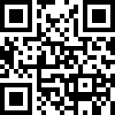
Цифровые технологии в жизни человека
Стратегической целью цифровизации экономики является качественный рост ее конкурентоспособности и выход на лидирующие позиции на мировом рынке, рост благосостояния и улучшение качества жизни граждан посредством цифровой трансформации всех аспектов человеческой деятельности.
Республика Беларусь заняла 2-е место в рейтинге европейских стран по уровню проникновения волоконно-оптических линий связи в домохозяйствах по состоянию на сентябрь 2019 года и стала лидером в прогнозном рейтинге 2020 года.
Наша страна занимает 32-е место в мире по уровню развития информационно-коммуникационных технологий и является лидером в регионе СНГ.
Волоконно-оптическая линия связи
Телефонная связь
Доступ в Интернет
Телевидение
За период с 1995 по 2020 год РУП «Белтелеком» создана мощная современная инфраструктура на основе волоконно-оптических линий связи.

Slide 11
Интернет как источник информации и средство связи: преимущества и недостатки
Чем полезен Интернет?
ИНФОРМАЦИЯ
ОБЩЕНИЕ
РАЗВЛЕЧЕНИЕ
САМОВЫРАЖЕНИЕ
ПОКУПКИ
ОБУЧЕНИЕ

Slide 12
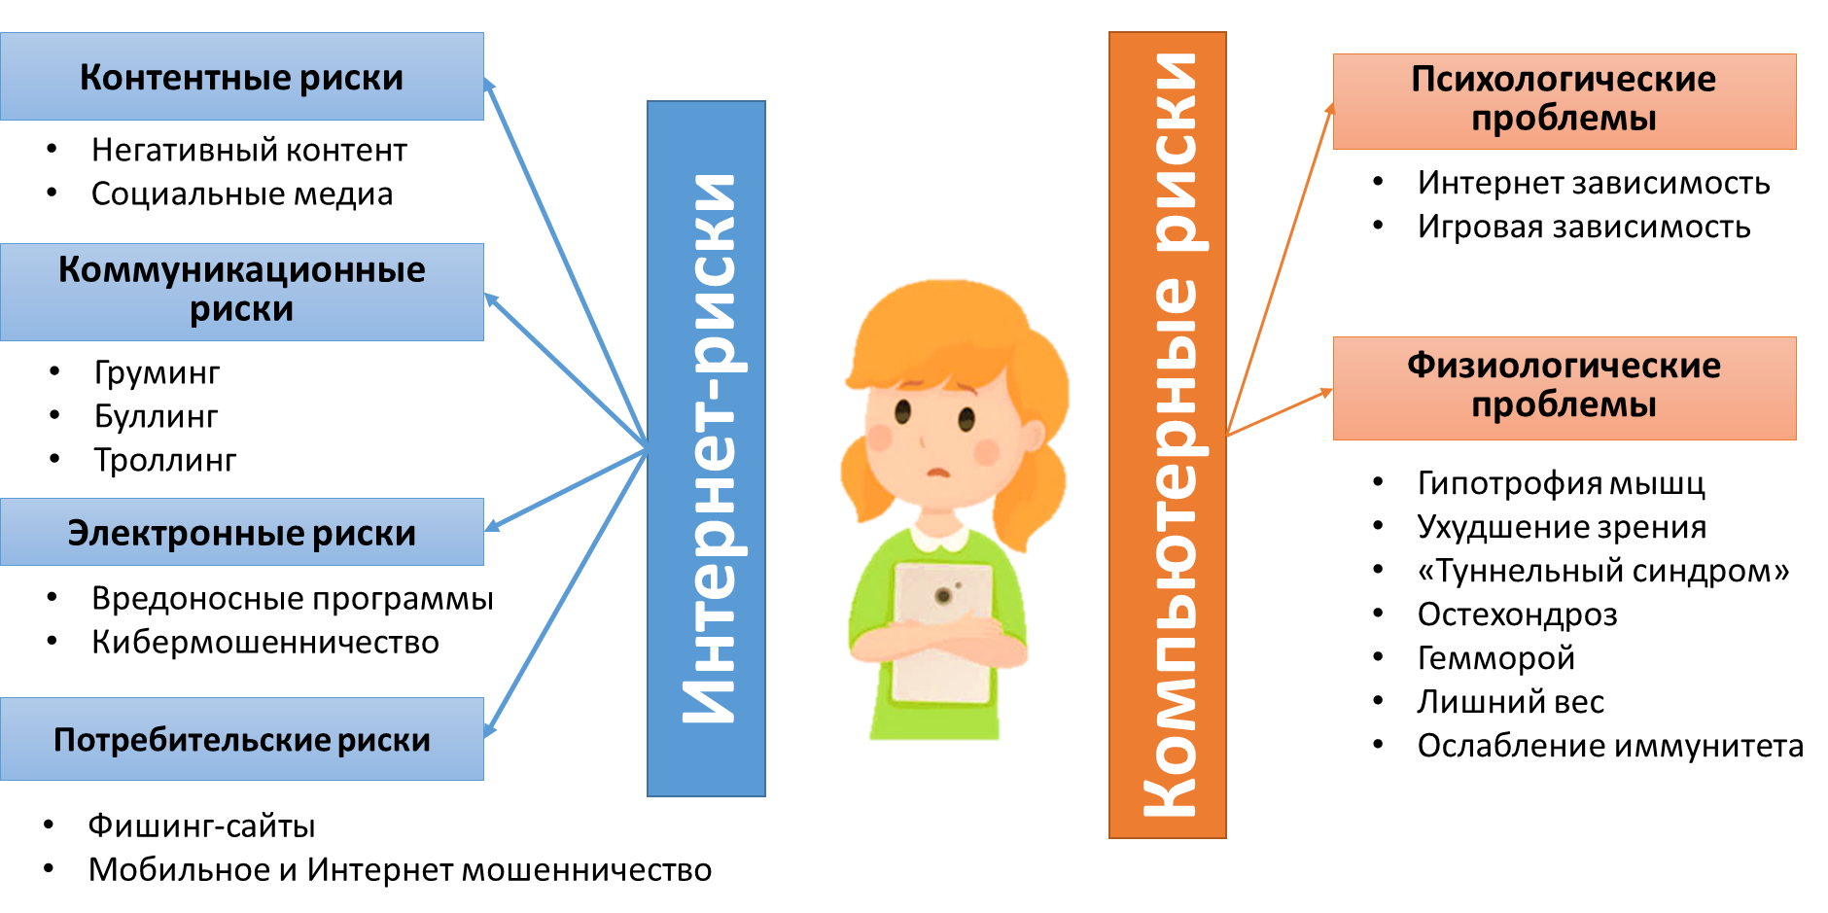
Интернет как источник информации и средство связи: преимущества и недостатки

Slide 13
Интернет как источник информации и средство связи: преимущества и недостатки
Как не стать жертвой киберпреступления?
1
4
Никому не сообщайте без необходимости личные данные, реквизиты своих банковских счетов и банковских карт.
Используйте сложные пароли
5
2
При обнаружении факта взлома аккаунтов социальных сетей необходимо незамедлительно восстанавливать к ним доступ с помощью службы поддержки либо блокировать аккаунт.
Для осуществления онлайн-платежей необходимо использовать только надежные платежные сервисы, обязательно проверяя доменное имя ресурса в адресной строке.
6
Необходимо использовать лицензионное программное обеспечение, регулярно обновлять программное обеспечение всех гаджетов.
3
Не стоит перечислять денежные средства на счета электронных кошельков, карт-счета банковских платежных карточек, счета SIM-карт по просьбе пользователей сети Интернет.
7
Не перезванивать на пропущенный неизвестный иностранный номер.

